Slide 1
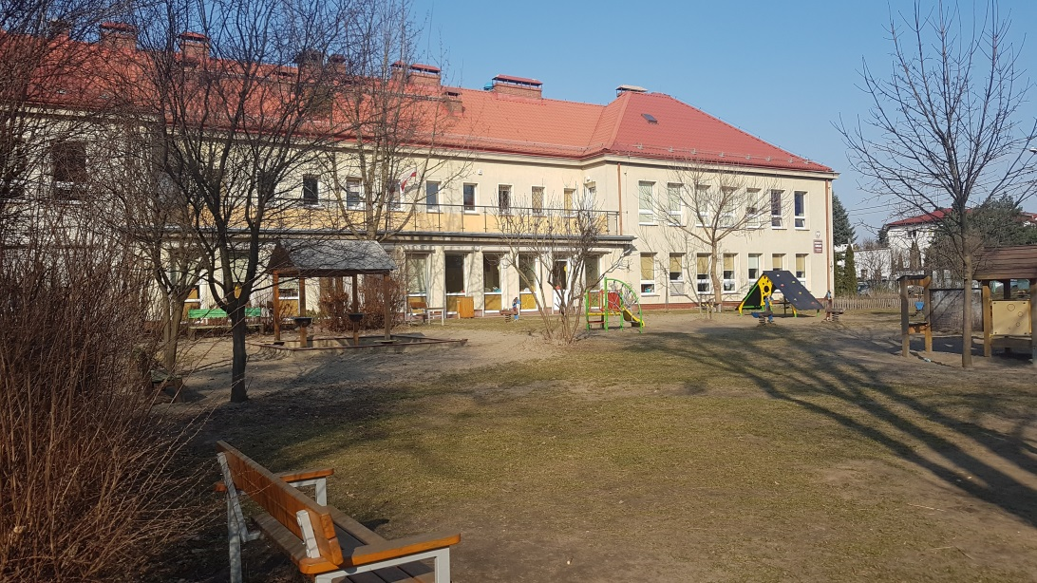
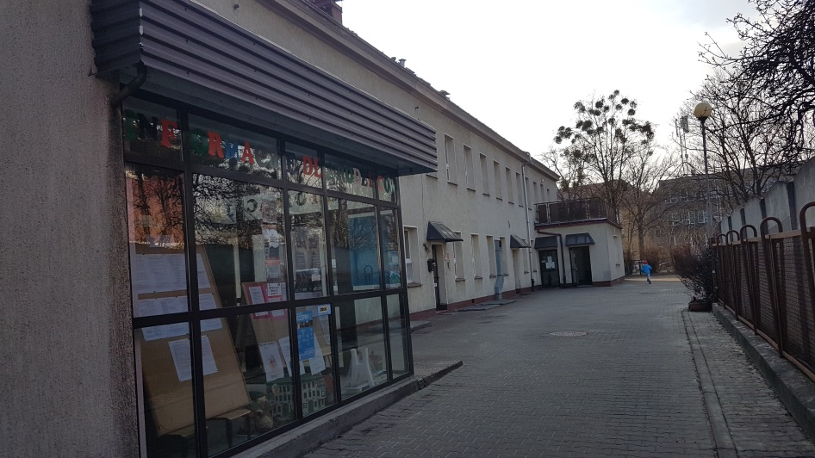
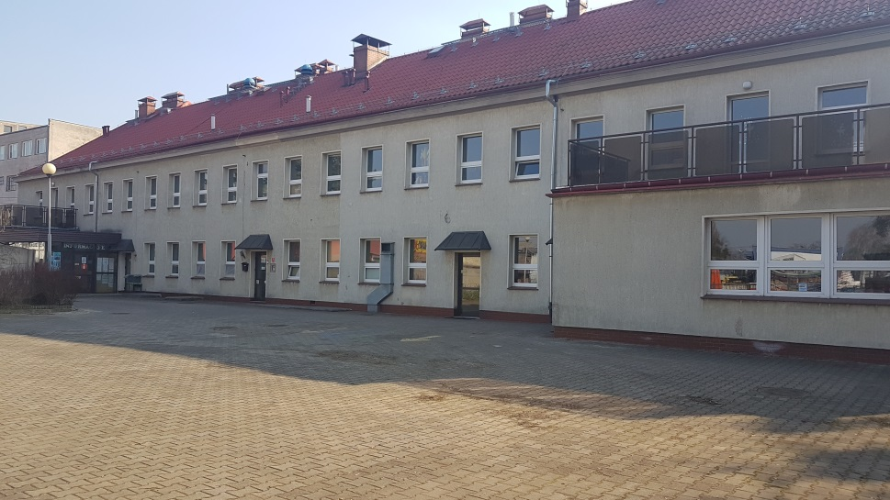
Witamy w Przedszkolu Nr 14 Kowaliki

Slide 2
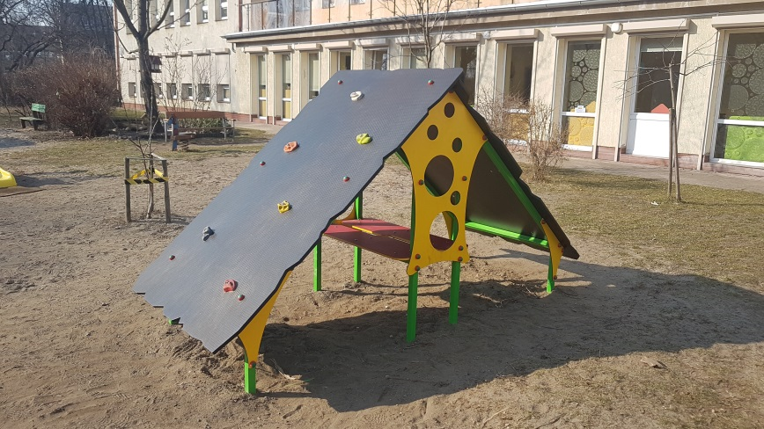
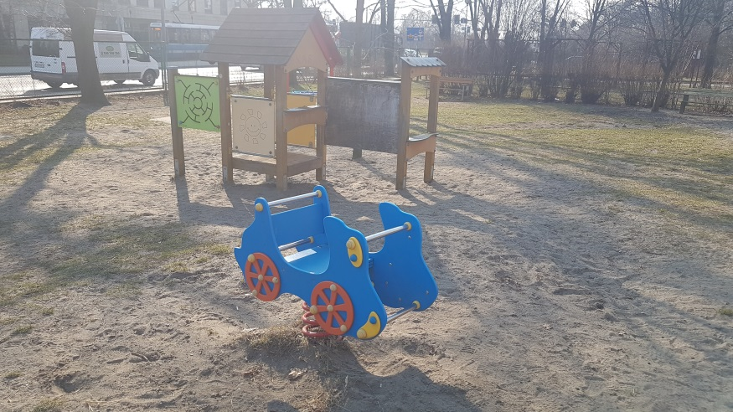
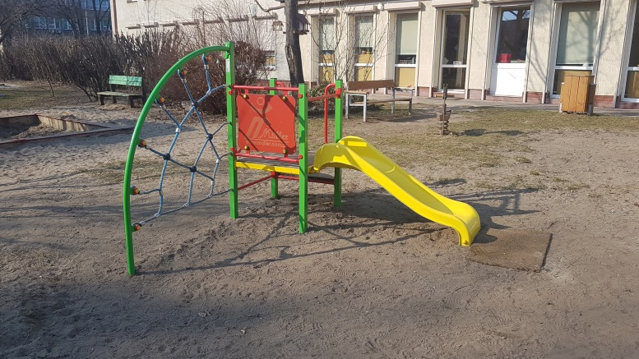
Nadrzędnym celem naszej pracy jest szczęście i uśmiech Dziecka, o które staramy się dbać każdego przedszkolnego dnia ☺ Nasze motto: „Jesteśmy małymi Europejczykami, wyruszamy w podróż naszego życia po otwartych drogach świata” J.Mielcarek

Slide 3
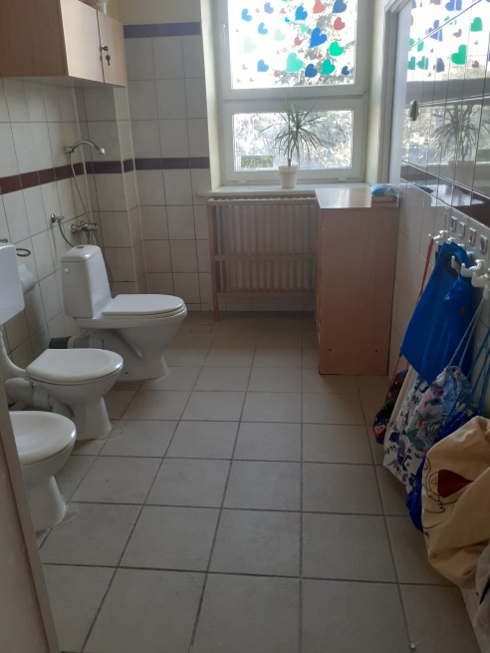
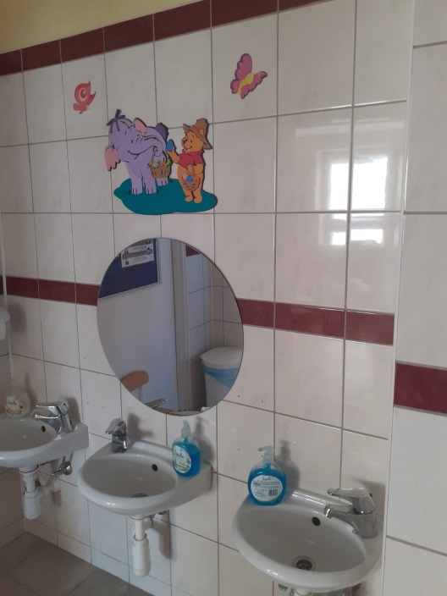
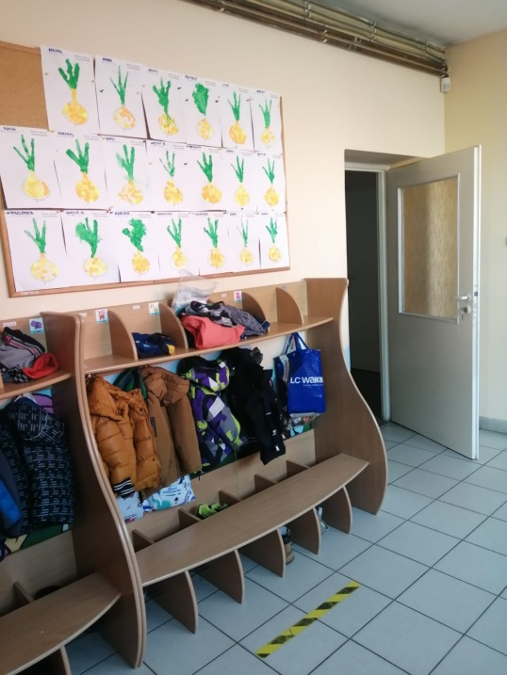
Nasza szatnia i toaleta, czyli miejsca, w których Dziecko zawsze czuje się bezpiecznie ☺

Slide 4
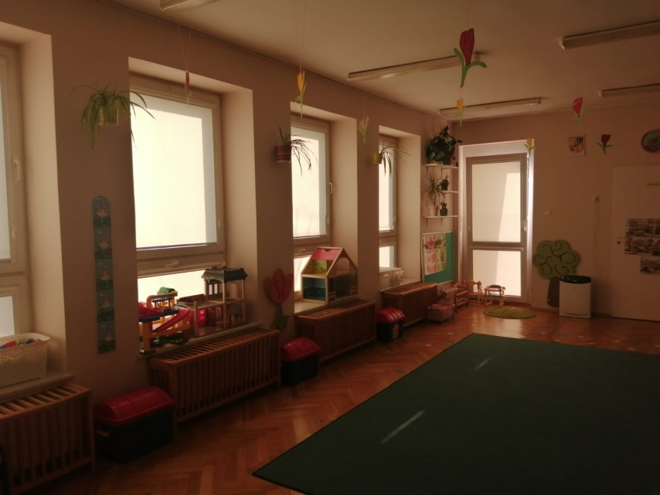
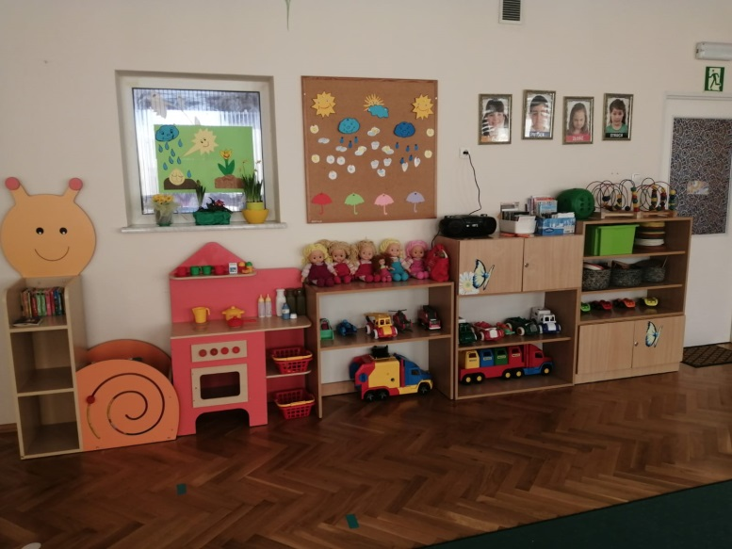
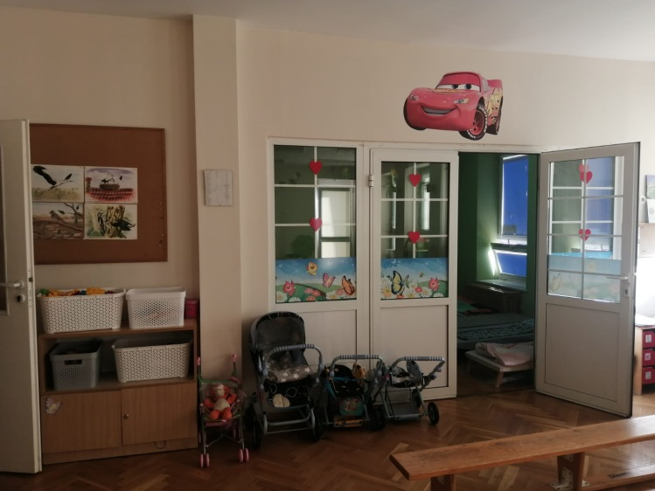
Tutaj spędzamy większą część przedszkolnego dnia: bawiąc się, tańcząc, śpiewając…

Slide 5
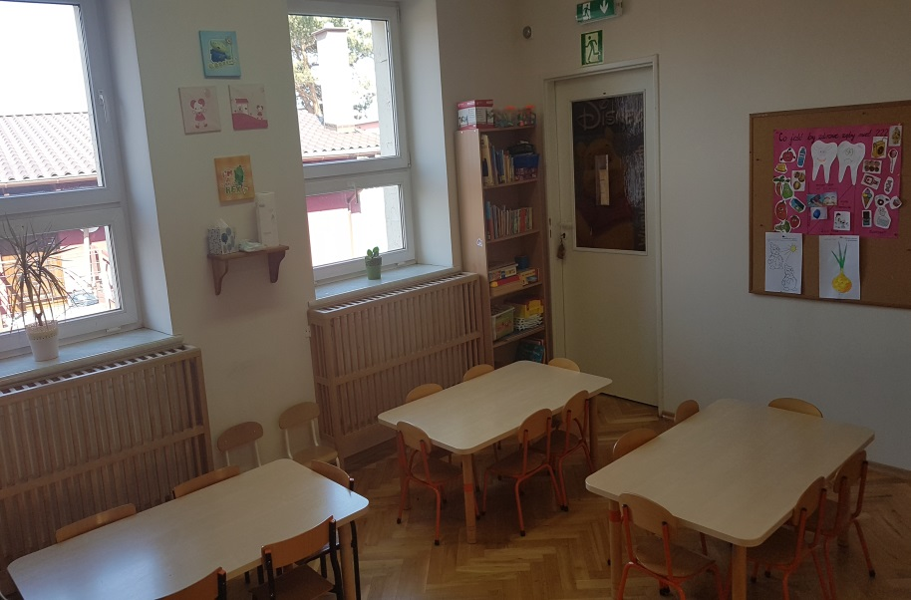
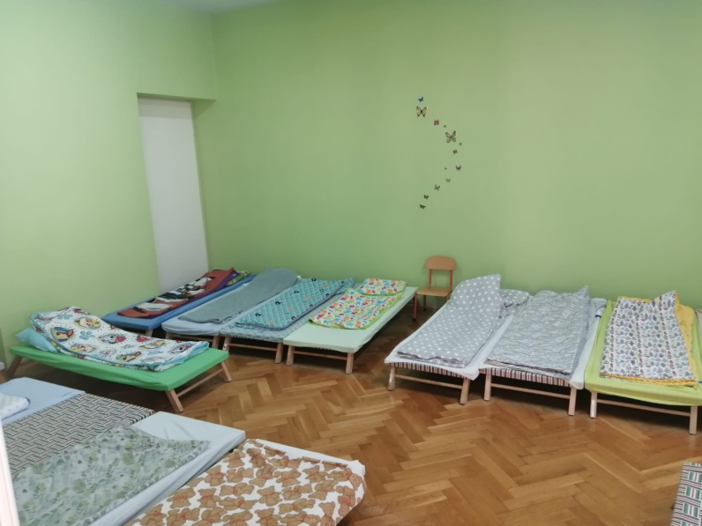
Mamy również salę przeznaczoną do spożywania posiłków oraz miejsce, gdzie każdy Maluch może w spokoju odpocząć…

Slide 6
Do zobaczenia w naszym przedszkolu!
Przedszkole Nr 14 Kowaliki
ul. Kwidzyńska 1
51-415 Wrocław
tel. (71) 798 6936

